Slide 1
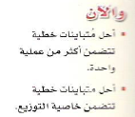
(4-3 ) حل المتباينات المتعددة الخطوات

Slide 2
(4-3 ) حل المتباينات المتعددة الخطوات

Slide 3
(4-3 ) حل المتباينات المتعددة الخطوات

Slide 4
(4-3 ) حل المتباينات المتعددة الخطوات
تحقق من فهمك ...

Slide 5
(4-3 ) حل المتباينات المتعددة الخطوات
عند ضرب المتباينة في عدد سالب أو قسمتها عليه يتغير اتجاه إشارة المتباينة , وتنطبق هذه الخاصية على المتباينات المتعددة الخطوات .

Slide 6
(4-3 ) حل المتباينات المتعددة الخطوات
تحقق من فهمك ...

Slide 7
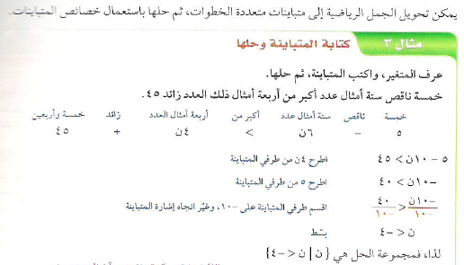
(4-3 ) حل المتباينات المتعددة الخطوات
يمكن تحويل الجمل الرياضية إلى متباينات متعددة الخطوات , ثم حلها باستعمال خصائص المتباينات .

Slide 8
(4-3 ) حل المتباينات المتعددة الخطوات
تحقق من فهمك ...

Slide 9
(4-3 ) حل المتباينات المتعددة الخطوات

Slide 10
(4-3 ) حل المتباينات المتعددة الخطوات
تحقق من فهمك ...

Slide 11
(4-3 ) حل المتباينات المتعددة الخطوات

Slide 12
(4-3 ) حل المتباينات المتعددة الخطوات

Slide 13
(4-3 ) حل المتباينات المتعددة الخطوات
تحقق من فهمك ...

Slide 14
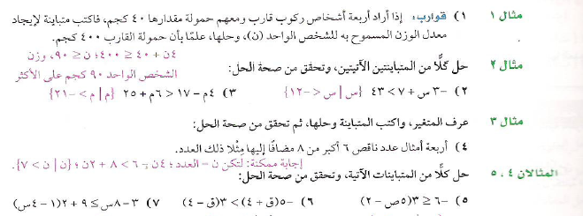
تــــــــأكد ....

